Slide 1

World Meteorological Organization
Working together in weather, climate and water
WMO
Grupo de Trabajo sobre Infraestructura y Desarrollo Tecnológico de la AR III
Informe del Presidente
(Asunción, 12-16 mayo 2014)
Punto Focal de WIGOS para la AR III

Slide 2
EN EL COMIENZO … GT DE LA VMM
SMO
SMT
GD
SMPD

Slide 3
EVOLUCION DE LA VMM
LA VMM
ESTRATEGIA DE LA OMM
SMO
GOS
WIGOS
SMT
GTS
WIS
SMPD
DPFS
NWP, GFCS, …

Slide 4
MODELO DE TRABAJO DE LOS SNMHs
Vía Web
Monitoreo
Productos/Servicios
Atención a los Usuarios
Vía Prensa
Vía Directa
Desarrollo y Investigación

Slide 5
WMO
MONITOREO
Punto Focal de WIGOS para la AR III

Slide 6
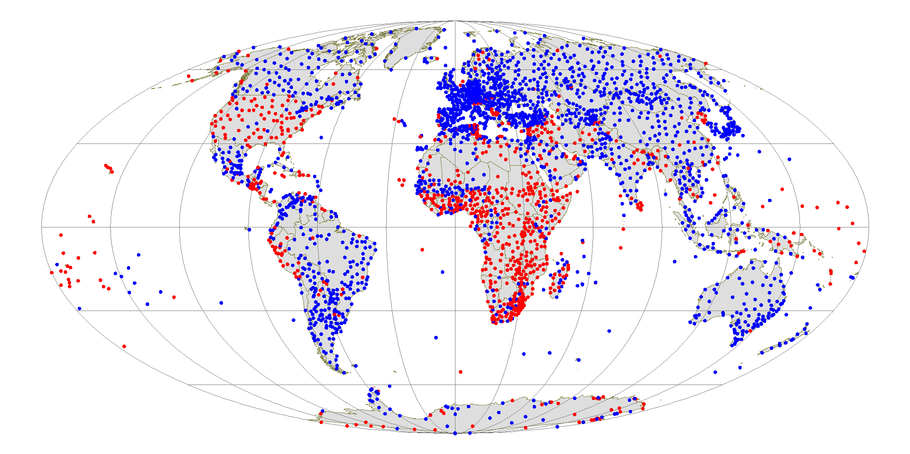

Availability of CLIMAT reports from RBCN stations
Monitoring period: 1 to 15 October 2013
(CLIMAT reports September 2013)
report received (2018)
no report received (900)

Slide 7
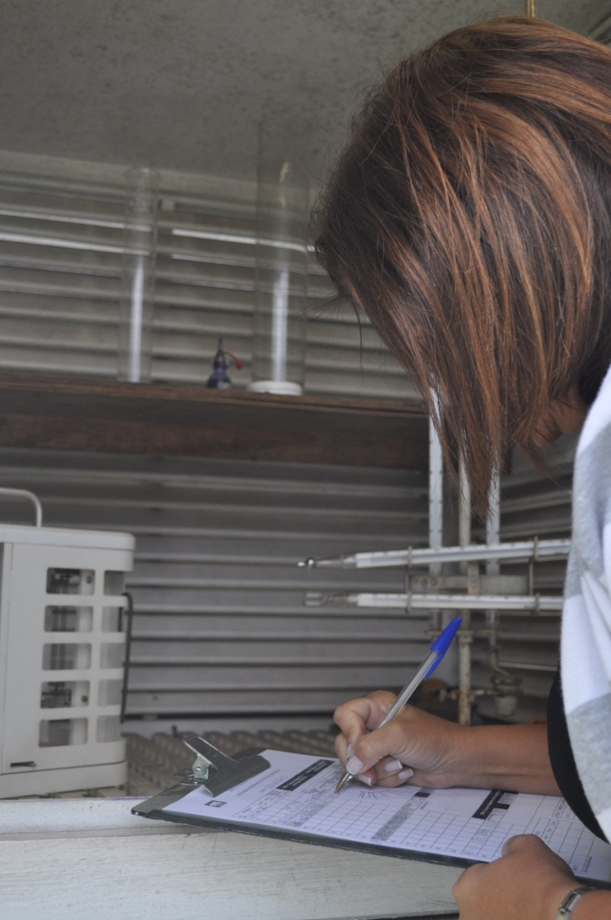
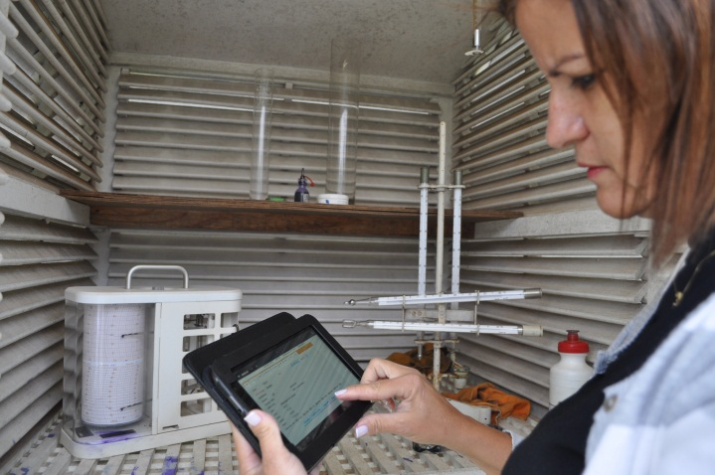
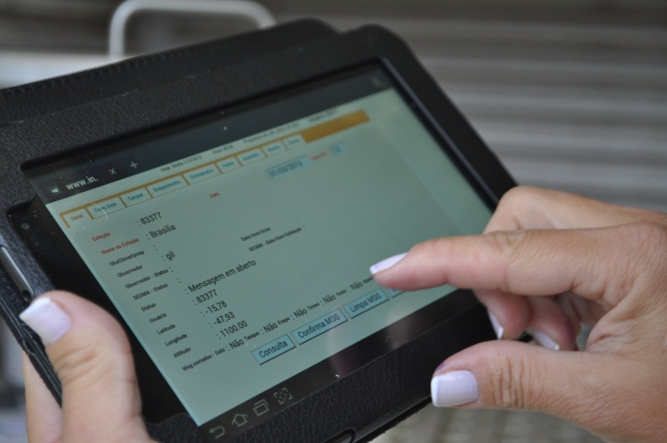
NUEVAS OPCIONES TECNOLOGICAS

Slide 8
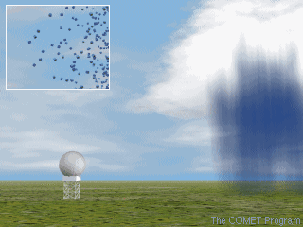
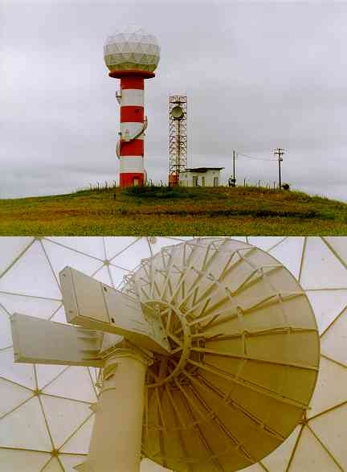
RADARES METEOROLÓGICOS

Slide 9
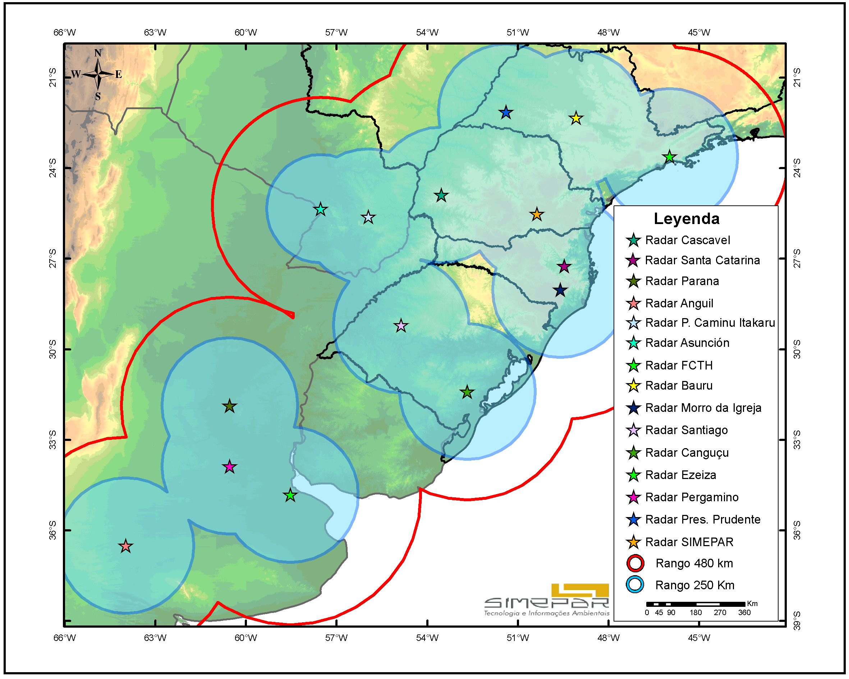
BUSQUEDA DE LA INTEGRACION REGIONAL

Slide 10
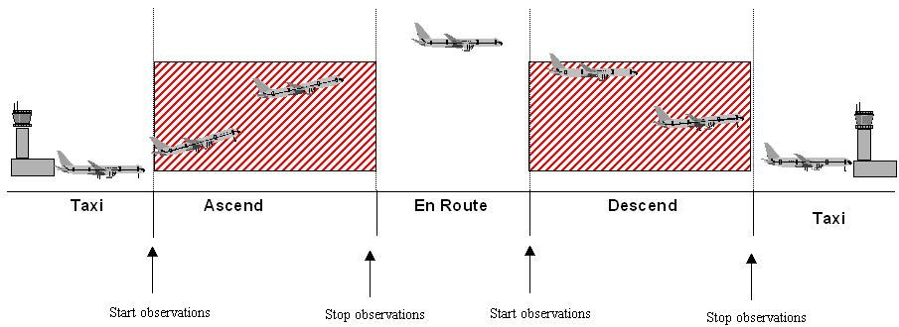
OBSERVACIONES AMDAR
7 a 15 min.
Primeiros 10 min
30 seg.
30 seg.

Slide 11
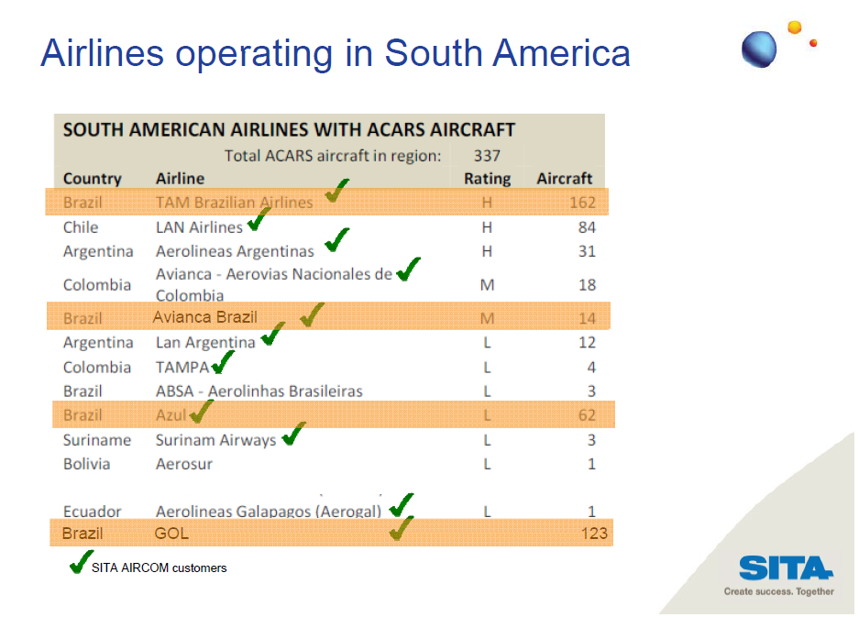
HACIA UN PROGRAMA AMDAR REGIONAL

Slide 12
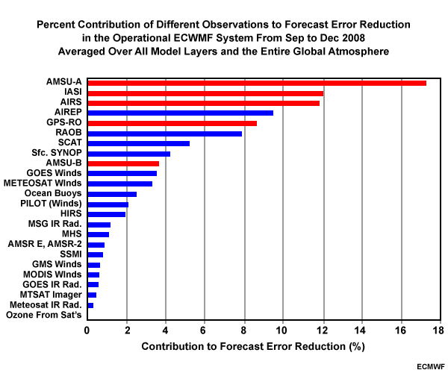
DIFERENTES TIPOS DE OBSERVACIONES

Slide 13
INFORMACIONES AMDAR EN EL SMT
2013
2012

Slide 14
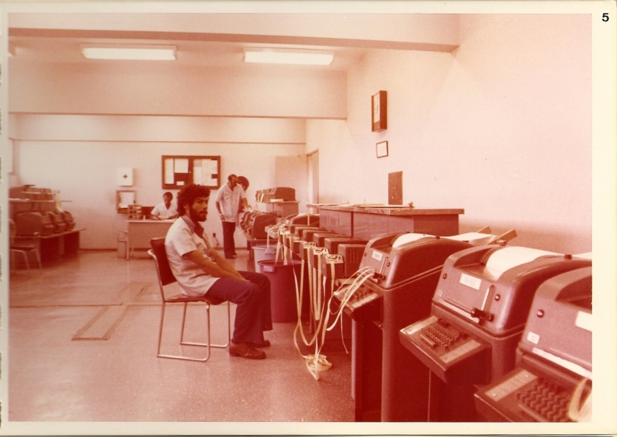
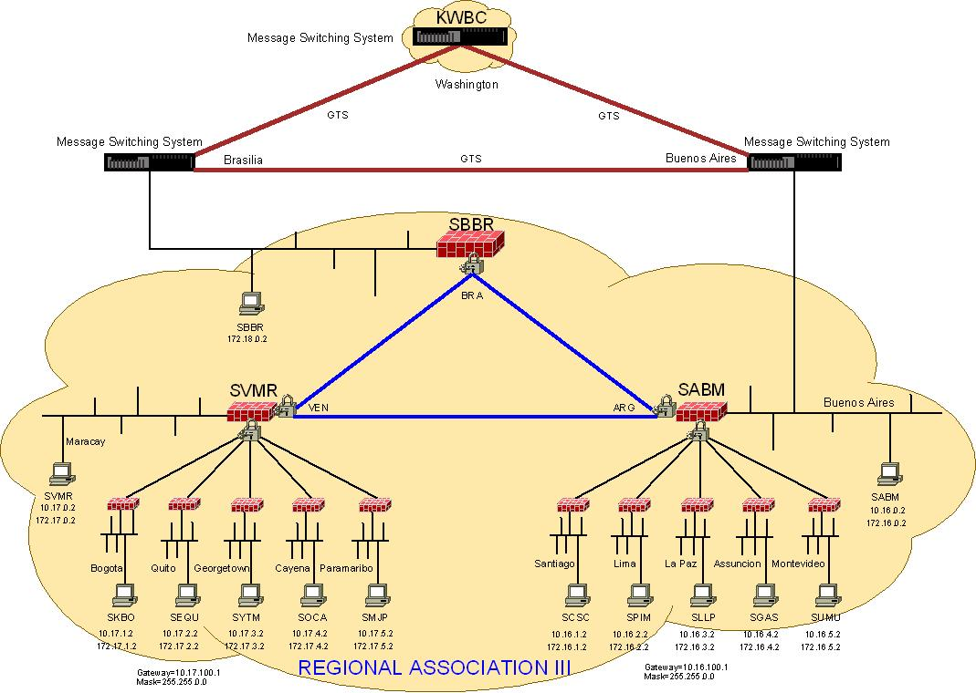
EVOLUCION DEL SMT
Transmisión Automática
MSS
Transmisión Manual

Slide 15
COMPONENTES PRINCIPALES DEL WIS
Internet
Búsqueda, Acceso y Recuperación
(Part B)
NMHS
NMHS
SMT Tradicional
(Mejorado)
Usuario
(Non NMHS)
NMHS
(Part A)

Slide 16
WMO
DESARROLLO EN PRONOSTICOS NUMERICOS
Punto Focal de WIGOS para la AR III

Slide 17
PNT EN VARIOS CENTROS DE LA REGION

Slide 18
WMO
SERVICIOS AL PUBLICO
Punto Focal de WIGOS para la AR III

Slide 19
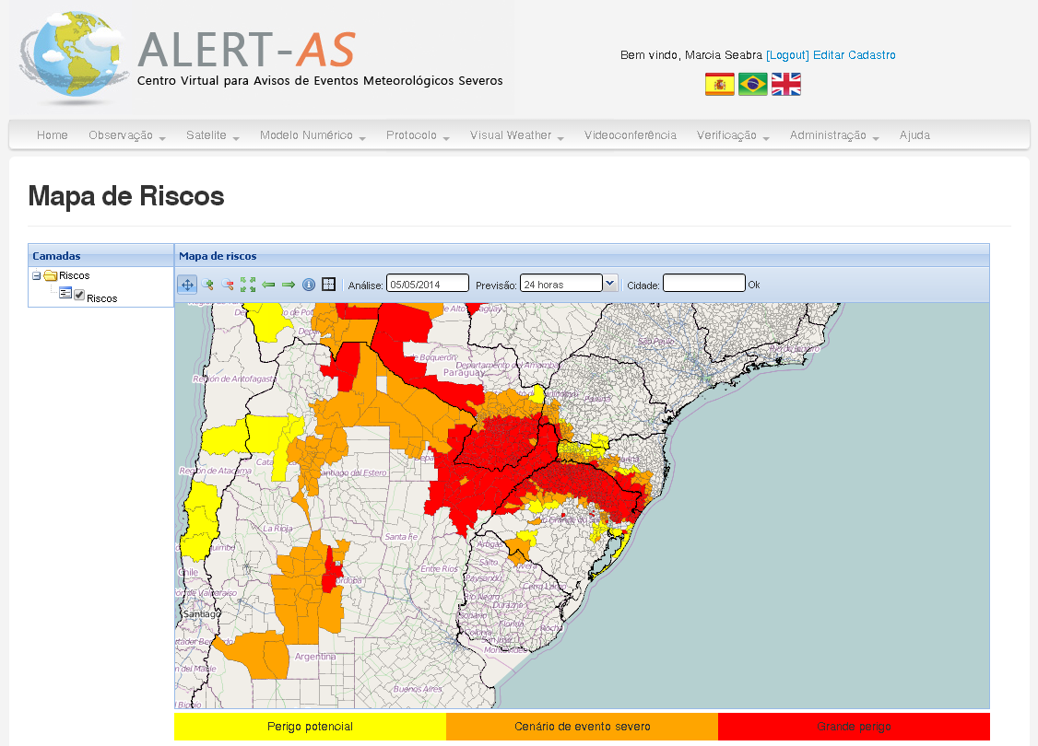
SISTEMAS DE ALERTA TEMPRANA

Slide 20
WMO
COOPERACION REGIONAL HORIZONTAL
Punto Focal de WIGOS para la AR III

Slide 21
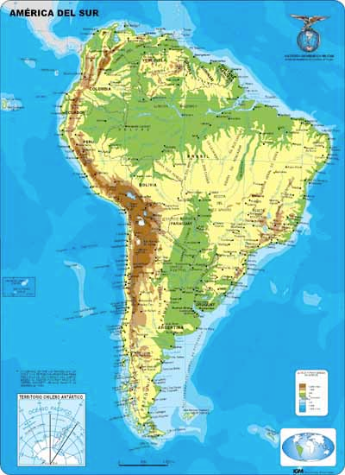
CRCs PROPUESTOS EN AR III
CRC-SAS
CRC-OSA
CRC-NAS

Slide 22


Centro Regional del Clima para el Sur de América del Sur
CRC-SAS
 | Centro Climático Regional para el Sur de América del Sur |  | Centro Regional do Clima para o Sul da América do Sul

Slide 23
 | Centro Regional del Clima para el Sur de América del Sur |  | Centro Regional do Clima para o Sul da América do Sul
Organización CRC-SAS
Comité ejecutivo:
  Directores de los Servicios Meteorológicos
Grupos de trabajo:
  GTP1: Gestión de datos, Desarrollo y producción de productos
  GTP2: Infraestructura de TI, Diseño y mantenimiento web
  GTP3: Entrenamiento y desarrollo de capacidades
  GTP4: Actividades de investigación asociadas, incluyendo mecanismos de interface con los usuarios

Slide 24
ACTIVIDADES ACTUALES Y PRIORIDADES
Actividades a corto plazo (en ejecución)
  Intercambio regional de datos de estaciones automaticas
  Actualización de las informaciones sobre radares meteorológicos en la región visando el intercambio regional
  Página Web regional de WIGOS (Paraguay)
Prioridades a mediano plazo
  Foco en la promoción de WIGOS
  Mejoría de las redes nacionales
  Implementación de WIS
  Intercambio de experiencias

Slide 25
EXPERIENCIAS Y DESAFIOS
Cooperación Regional en Meteorología
Modelo de Cooperación CRC-SAS
Difusión de Conocimiento en los SMHNs
Compromiso firme y liderazgo de los RPs
Estructura regional de trabajo adecuada

Slide 26
WMO
ESTRUCTURA DE TRABAJO
Punto Focal de WIGOS para la AR III

Slide 27
PROPUESTA DE NUEVA ESTRUTURA DE TRABAJO
GT-IDT
SG-OBS
SG-ICT
SG-PDP
SG-PWS
Ponente WIGOS
Ponente Satélites
Ponente Radares
Ponente WIS
Ponente
Ponente PNT
Ponente
Ponente Alertas
Ponente Rel. Usuarios

Slide 28
World Meteorological Organization
Working together in weather, climate and water
WMO
Gracias!

